Slide 1
Развитие коммуникативных учебных действий в процессе групповых работ на занятиях по физике

Slide 2
Групповая работа
форма организации обучения, при котором учащиеся в малых группах (3-5 человек) работают над общим и специфическим заданием учителя при косвенном его руководстве
2

Slide 3
Коммуникативные действия являются основополагающими в системе универсальных учебных действий, развиваемых учащимися в ходе обучения
3

Slide 4
Коммуникативные умения
Общение
Совместная деятельность
8 умений
7 умений
Включают в себя ряд умений, связанных с невербальными и вербальными средствами общения
Умения, направленные на непосредственных контакт с людьми, работу в команде и группе
4

Slide 5
Познавательные
УУД
Коммуникативные
УУД
Поиск информации
распознавать невербальные средства общения
Обработка полученной информации
в ходе диалога или дискуссии задавать вопросы по существу
Представление
информации
5

Slide 6
Регулятивные
УУД
Коммуникативные
УУД
Целеполагание
Планирование
планировать организацию совместной работы, определять свою роль
Прогнозирование
Контроль (самооценка)
понимать и использовать преимущества командной и индивидуальной работы
Коррекция
Рефлексия
6

Slide 7
Регулятивные
УУД
Коммуникативные
УУД
Познавательные
УУД
7

Slide 8
Результативный способ развития КУУД – проведение групповых работ на уроках. При этом, работы должны быть составлены с учетом основных принципов
8

Slide 9
Принципы работы в малых группах
Класс разбивается на несколько групп от 3 до 6 человек;
Каждая группа получает свое задание, которое может быть одинаковое для всех либо дифференцированное;
Внутри каждой группы, между ее участниками распределяются роли («лидер», «спикер», «аналитики», «хранитель времени» и т.п.);
Процесс выполнения задания в группе осуществляется на основе обмена мнениями, оценками;
Выработанные в группе решения обсуждаются всем классом.
9

Slide 10
Структура коммуникации в группах должна учитывать ее цели и задачи. В зависимости от этого будут меняться каналы коммуникации, роли участников и иерархия взаимодействия
10

Slide 11
Статус
Роль
Позиция
Положение человека в группе
Внутреннее восприятие
Внешнее восприятие
11

Slide 12
Каналы коммуникации
Система межличностных связей, обеспечивающая взаимодействие и передачу информации от одних членов группы к другим
12

Slide 13
фронтальная
радиальная
иерархическая
цепная
круговая
полная

Slide 14
фронтальная
радиальная
цепная
круговая
полная
фронтальная
радиальная
цепная
круговая
полная

Slide 15
Цель:
экспериментально подтвердить закон сохранения импульса
Экспериментатор
Счетовод
Практик
Оформитель
15

Slide 16
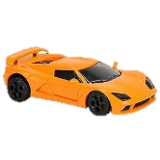
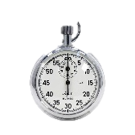
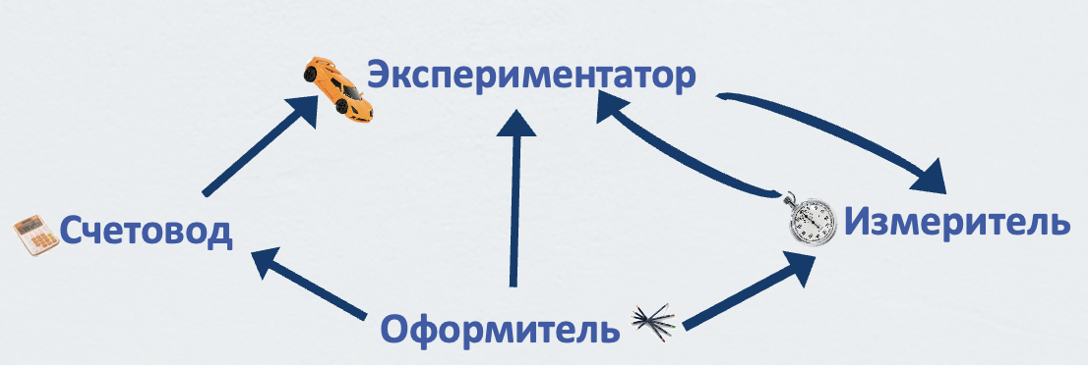
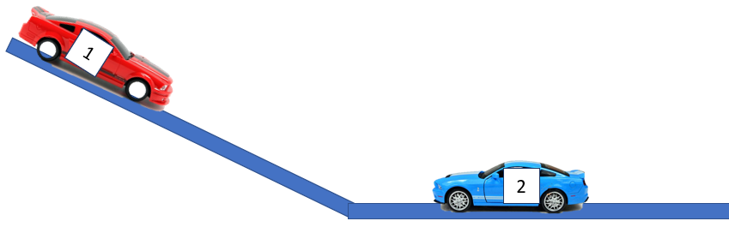
Экспериментатор
Оформитель
Измеритель
Счетовод
собрать установку и провести эксперимент по подтверждению ЗСИ
Представить полученные
результаты в правильном виде
измерить величины, необходимые для подтверждения ЗСИ
вывести формулы для проверки закона сохранения импульса
Цель:
экспериментально проверить закон сохранения импульса
Экспериментатор
Счетовод
Измеритель
Оформитель
16

Slide 17
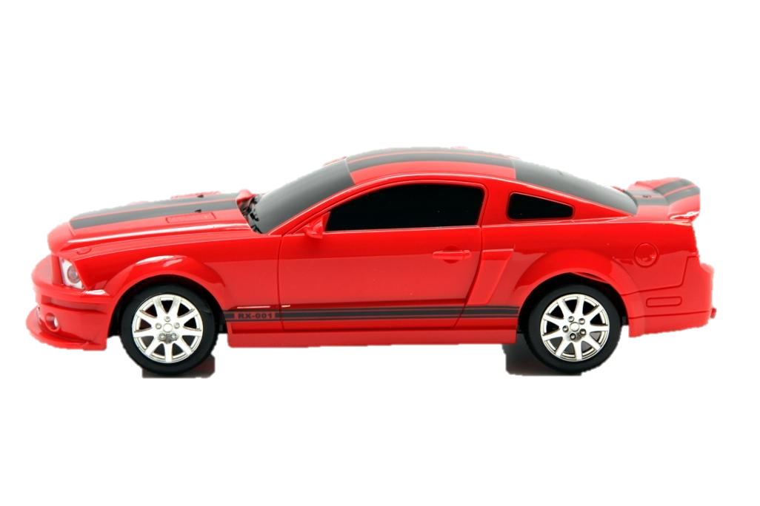
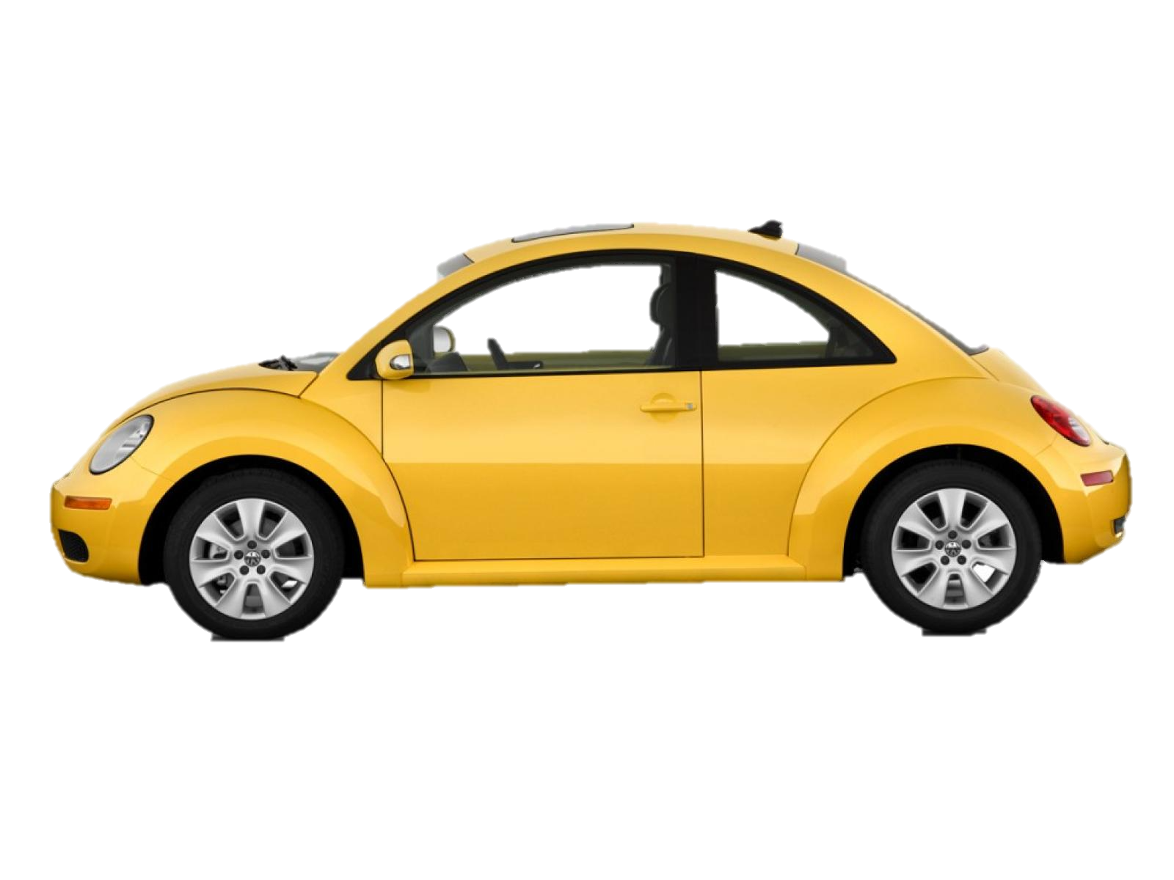
Экспериментатор
Оформитель
Измеритель
Счетовод
собрать установку и провести эксперимент по проверке ЗСИ
Представить полученные
результаты в правильном виде
измерить величины, необходимые для подтверждения ЗСИ
вывести формулы для проверки закона сохранения импульса
17

Slide 18
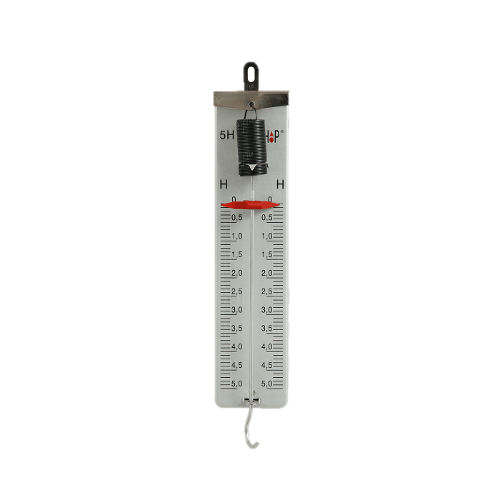
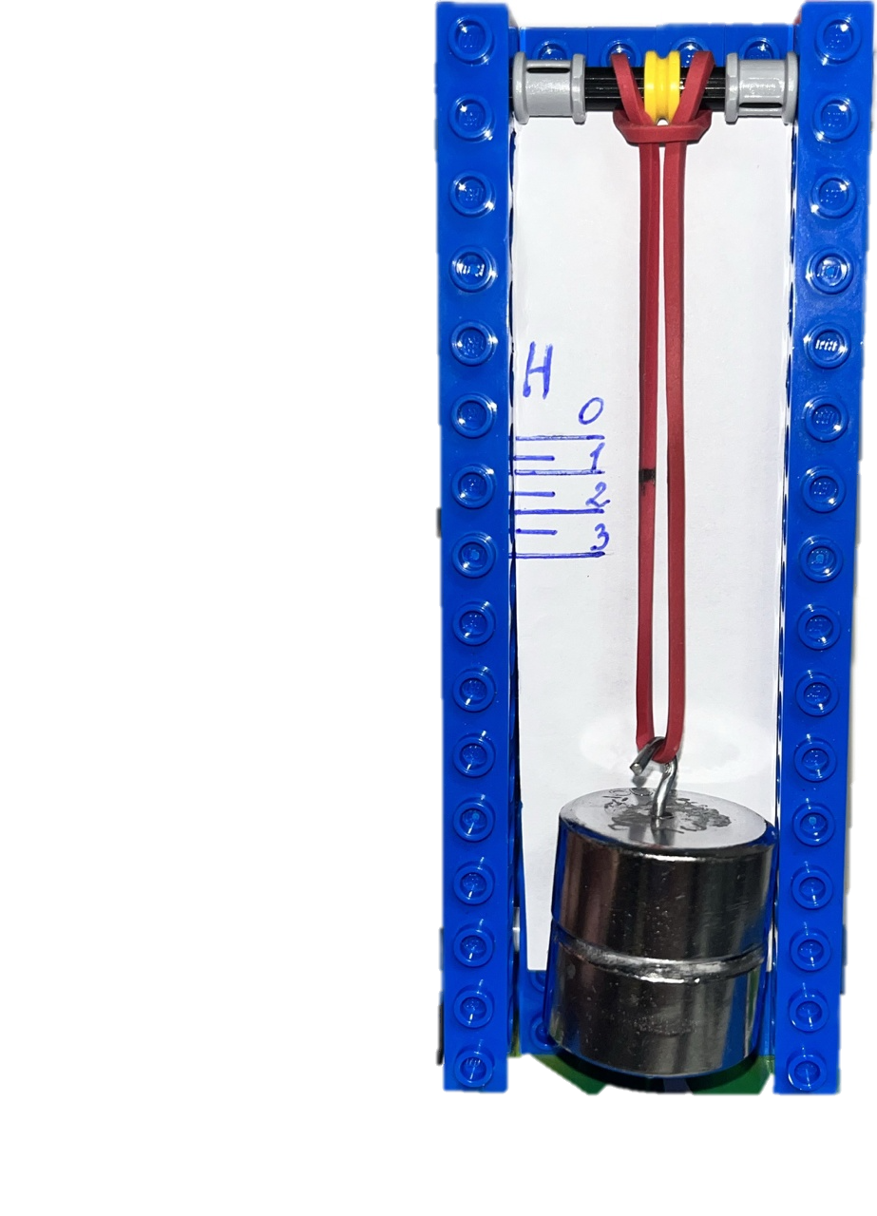
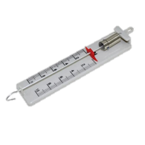
«Изучение динамометра» (7 класс)
Практик
Оформитель
Проградуировать шкалу динамометр
Представить полученные
результаты в правильном виде
Счетовод
Теоретически рассчитать необходимые данные для определения массы/силы
Экспериментатор
Провести необходимые измерения для определения массы/силы
18

Slide 19
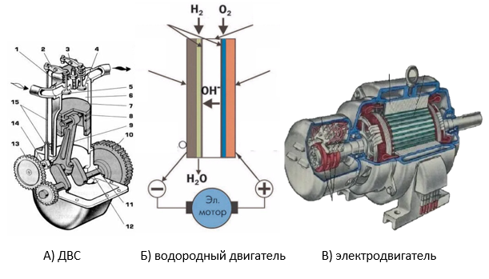
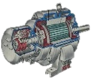
«Виды двигателей» (8 класс)
Оформитель
Представить полученные
результаты в правильном виде
Специалист по водородному двигателю
Изучить строение и принцип работы водородного двигателя.
Специалист по электродвигателю
Специалист по ДВС
Изучить строение и принцип работы электродвигателя
Изучить строение и принцип работы двигателя внутреннего сгорания
19

Slide 20
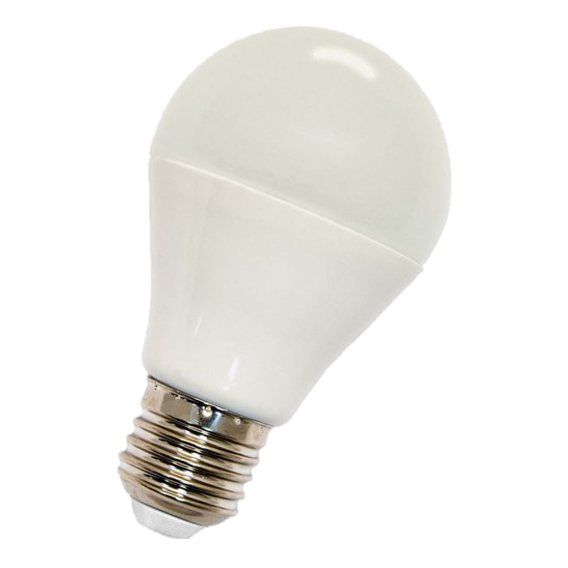
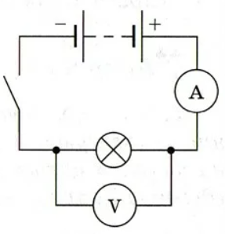
«Закон Джоуля-Ленца» (8 класс)
Чертежник
Оформитель
Представить полученные
результаты в правильном виде
Проградуировать шкалу динамометр
Электрик
Счетовод
рассчитать количество теплоты, выделенное лампой
собрать цепи для сравнения 2-х лампочек
20

Slide 21
«Закон Джоуля-Ленца» (8 класс)
Счетовод
Оформитель
Рассчитать количество теплоты, необходимое для нагревания воды в микроволновке и электроплите
Представить полученные
результаты в правильном виде
Специалист по микроволновке
Специалист по электроплите
выяснить основные характеристики микроволновой печи
выяснить основные характеристики электроплиты
21

Slide 22
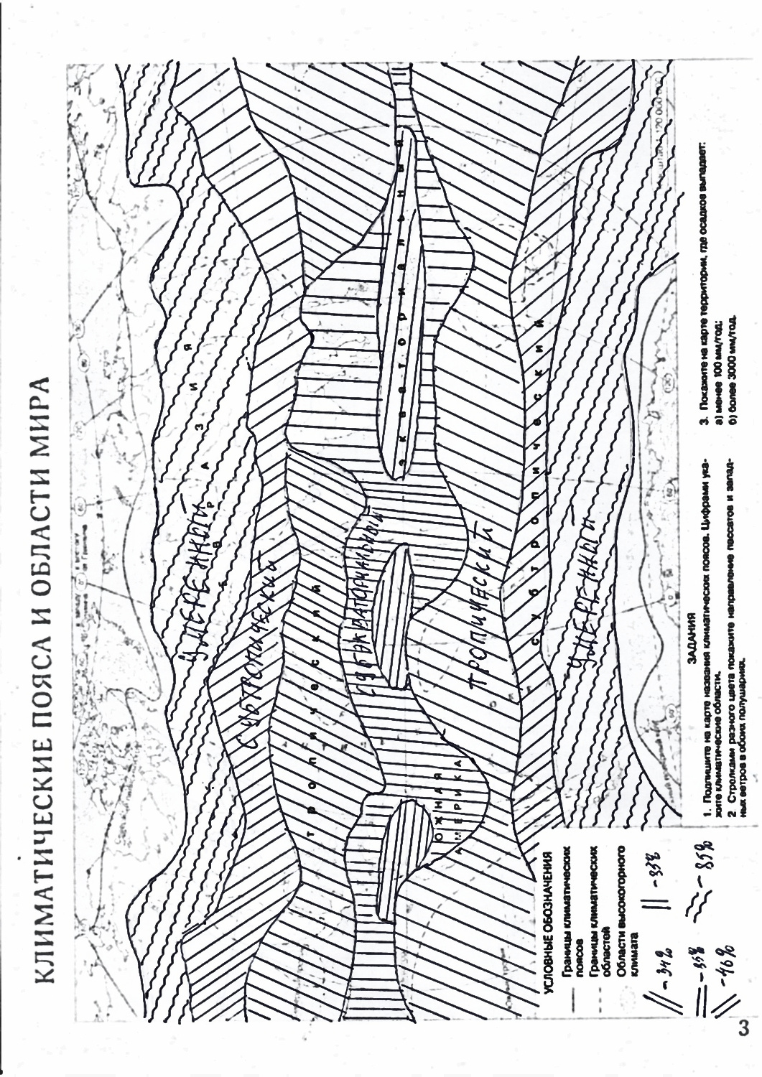
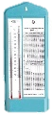
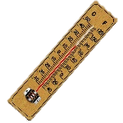
«Влажность воздуха» (8 класс)
Специалист по психрометрам
Изучить различные виды психрометров
Практик
Измерить показания термометра
Счетовод
определить относительную влажность воздуха
Оформитель
Представить полученные
результаты в правильном виде
22

Slide 23
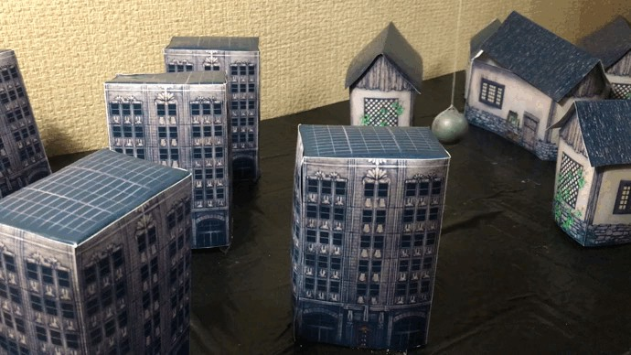
«Применение колебательных систем в технике» (9 класс)
Специалист по гравиметру
Экспериментатор
Изучить виды
гравиметров
провести эксперимент для определения ускорения свободного падения
Счетовод
Рассчитать ускорение свободного падения на каждом из участков города
Оформитель
Представить полученные
результаты в правильном виде
23

Slide 24
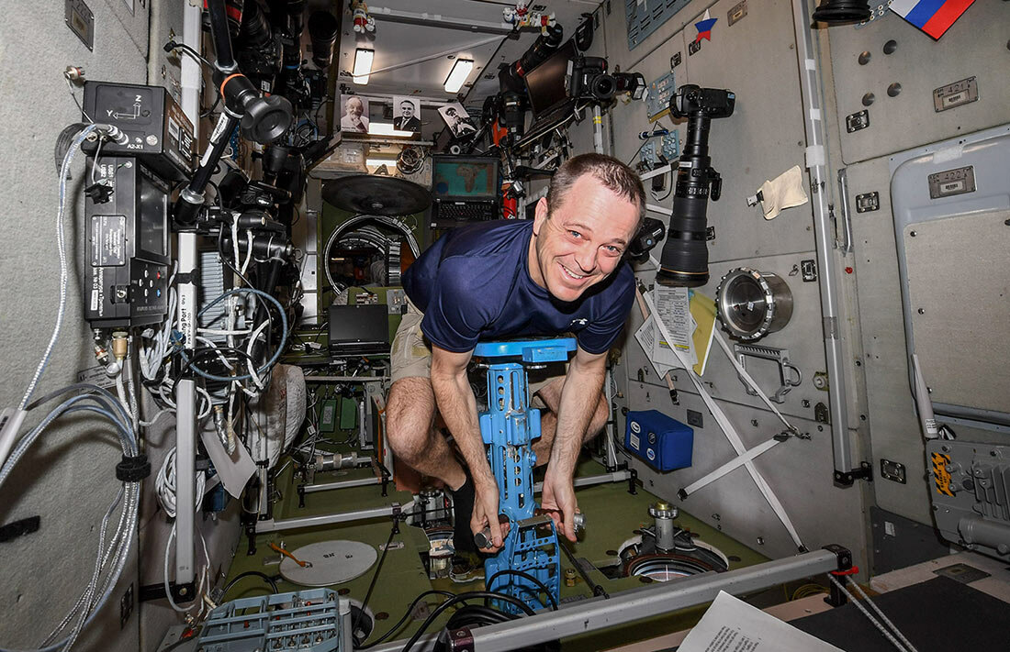
«Применение колебательных систем в технике» (9 класс)
Специалист по массметру
Экспериментатор
Изучить устройство массемтра
собрать установку и провести эксперимент по нахождению массы грузов
Счетовод
Рассчитать массы грузов
Оформитель
Антон Шкаплеров
(Экспедиция МКС-55)
Представить полученные
результаты в правильном виде
24

Slide 25
«Характеристики собирающей линзы»
(9 класс)
Расположите букву «М», линзу № 1 и экран вдоль метровой линейки.
Передвигая линзу и экран, получите чёткие изображения буквы «М»: уменьшенное, увеличенное, равное по размерам.
Во всех трёх случаях измеряйте расстояния от осветителя до линзы а и от линзы до экрана b, результаты измерений.
Проделайте те же действия с линзой № 2.
25

Slide 26
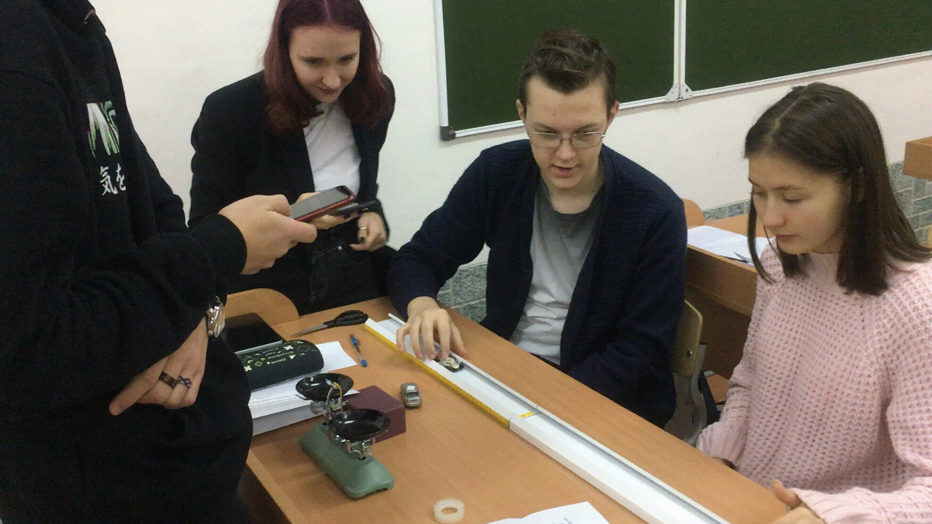
«Импульс и закон его сохранения» (10 класс)
26

Slide 27
Для анализа развития коммуникативных универсальных учебных действий необходимо использовать комплекс методов: опрос, социометрический опрос и наблюдение. Каждый вид будет фиксировать изменения отдельных компонентов коммуникации
27

Slide 28
28

Slide 29
29

Slide 30
30

Slide 31
31

Slide 32
Практик
Экспериментатор
Практик
Экспериментатор
До
До
После
После
Счетовод
Оформитель
До
До
После
После
32

Slide 33
Экспериментатор
Практик
До
71%
До
67%
После
78%
После
65%
Счетовод
Оформитель
До
42%
До
93%
После
56%
После
95%
33

Slide 34
Социометрический опрос
Метод сбора первичной социальной информации об отношениях между личностями в небольших социальных группах
12 классов
34

Slide 35
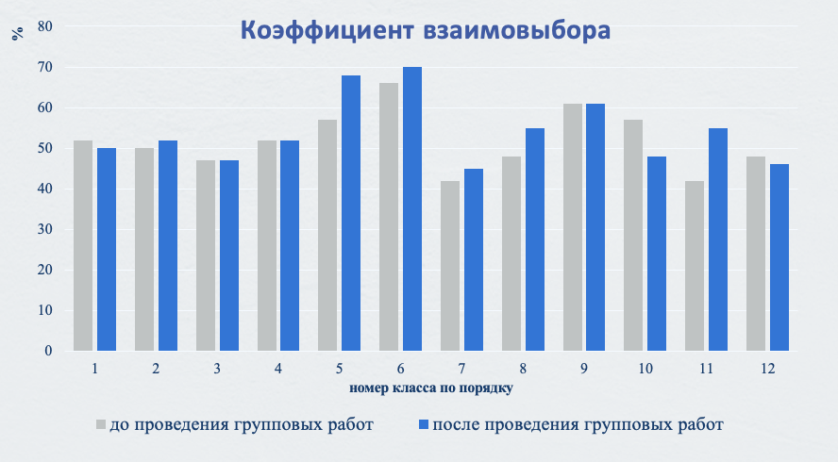
35

Slide 36
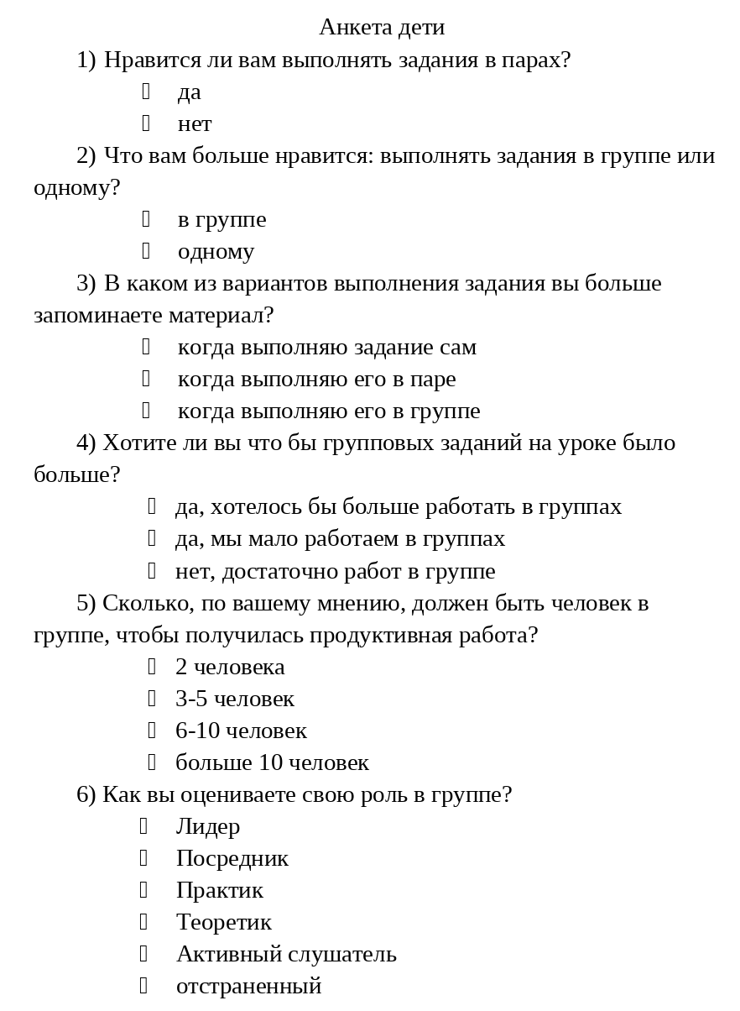
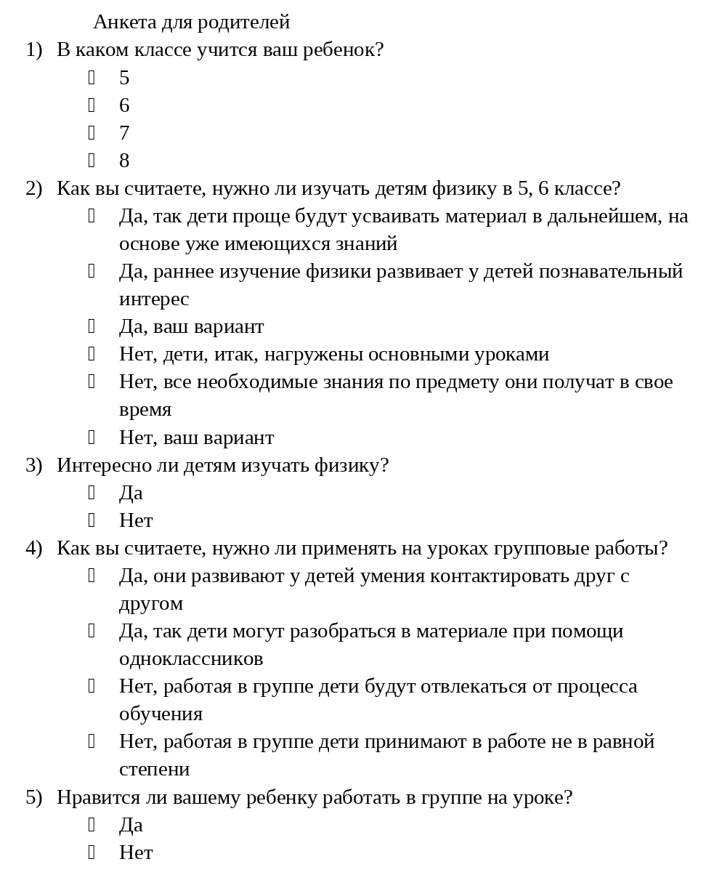
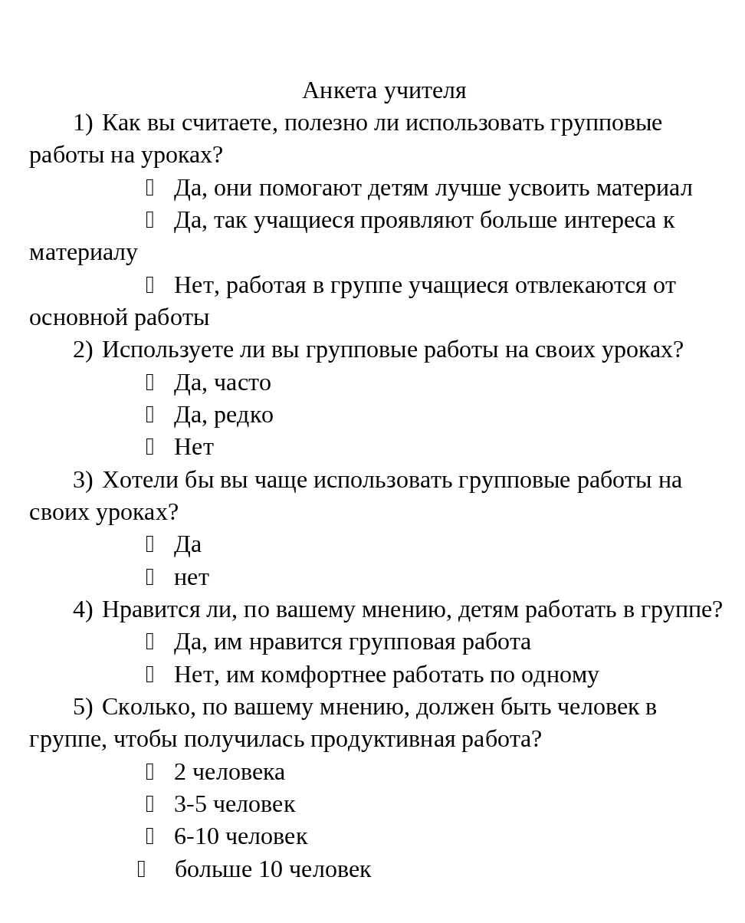
99 родителей
33 учителя
231 учащийся
36

Slide 37
Нравится ли детям работать в группе?
8%
6%
94%
15%
92%
Ответ детей
Ответ родителей
- не нравится
85%
- нравится
Ответ учителей
37

Slide 38
Спасибо за внимание!

